Slide 1

VALUTAZIONE DI SISTEMI DI RACCOMANDAZIONE DI TIPO MULTIMODALE TRAMITE PIATTAFORMA WEB
Relatore
Prof. Cataldo Musto
Correlatore
Dott. Giuseppe Spillo
Laureando
Lorenzo Bucci

Slide 2
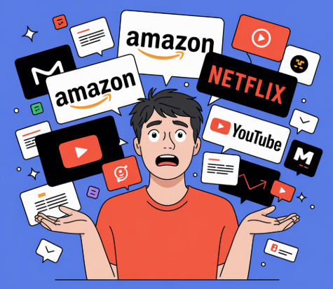
Web Moderno e Information Overload
Le piattaforme e-commerce e i servizi di streaming offrono cataloghi vastissimi di prodotti e contenuti.
Gli utenti sono esposti a una quantità enorme di informazioni.
Fenomeno dell’Information Overload: difficoltà nel scegliere, filtrare e trovare ciò che è davvero rilevante.

Slide 3
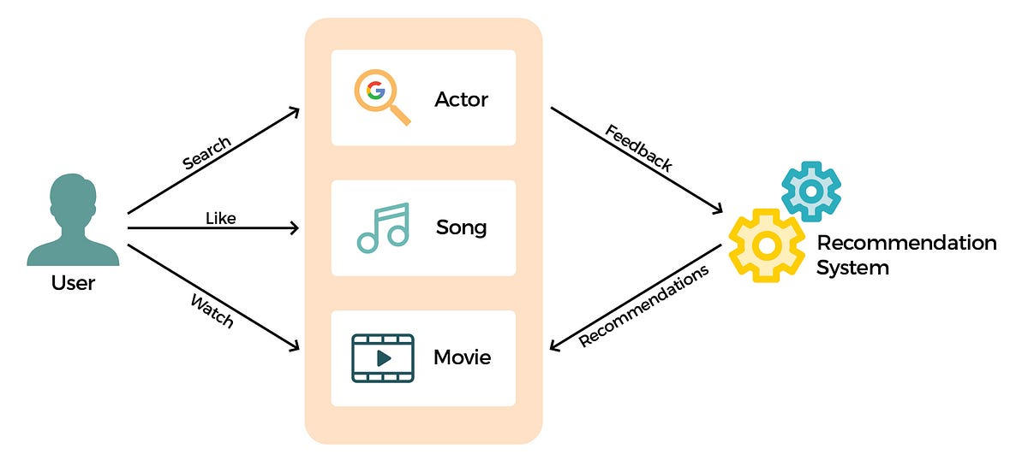
DOMANDA: COME RIDURRE IL FENOMENO DELL’INFORMATION OVERLOAD?
Soluzione : Utilizzo dei Recommender System
I Recommender System sono sistemi intelligenti che:
Analizzano le preferenze degli utenti
Offrono suggerimenti personalizzati
Facilitano la scoperta di contenuti
Riducono l’Information overload
Tipologie di Recommender System:
Collaborative Filtering: suggerimenti basati su valutazioni fornite da utenti con interessi simili
Content-Based Filtering: suggerimenti basati sulle caratteristiche degli oggetti

Slide 4
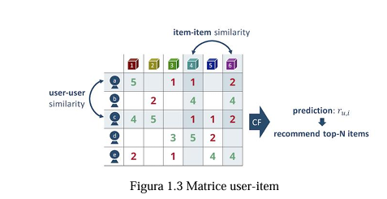

COLLABORATIVE FILTERING
Profilo Utente - Matrice User-Item:
Righe: rappresentano gli utenti
Colonne: rappresentano gli item.
Ogni cella $r_{ui}$ indica la valutazione
dell’utente u sull’item i
Problemi principali:
Cold start : inserimento nuovo utente
Scalabilità : numero elevato di utenti nel DB

Slide 5
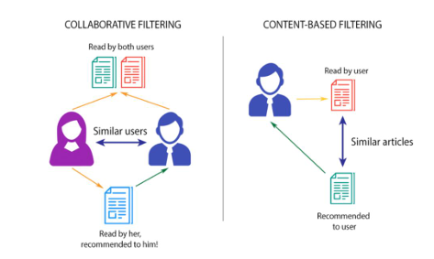
CONTENT BASED FILTERING
Profilo utente:
Profilo utente costruito in base alle descrizioni dei contenuti di suo interesse
Problemi principali:
Tendono a fornire raccomandazioni ovvie

Slide 6
COME RAPPRESENTARE GLI OGGETTI DEL CATALOGO?
ESIGENZA: Un buon sistema di raccomandazione parte dalla capacità di rappresentare in modo efficace gli oggetti.
COME?: Un oggetto può essere rappresentato secondo diverse fonti di informazione.

Slide 7
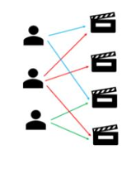
FONTI DI INFORMAZIONE PER RAPPRESENTARE UN OGGETTO
Un grafo può essere usato per codificare i gusti degli utenti oppure le caratteristiche degli item.
E’ una struttura formata da nodi (elementi) e archi (collegamenti tra elementi).
In questa tesi l’oggetto corrisponde ad un Film.
Per rappresentarlo quindi possiamo
considerare come fonti di informazione:
Interazione User-Item:
Esprimibile mediante un Interaction Graph (IG).
Nodi: rappresentano utenti e Item (Film)
Archi: indicano un’interazione
(es. una valutazione o un acquisto)
Like

Slide 8
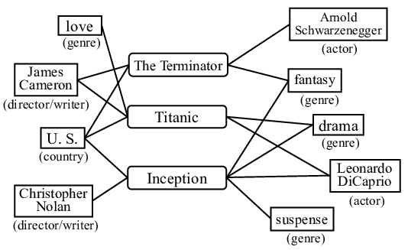
FONTI DI INFORMAZIONE PER RAPPRESENTARE UN OGGETTO
2. Relazione tra entità: esprimibile attraverso un Knowledge Graph (KG) che è una rappresentazione della conoscenza sotto forma di grafo.
Nodi: rappresentano entità o concetti
Archi: rappresentano le relazioni tra di essi (es. genere di un film, attore che ha partecipato in un film)

Slide 9
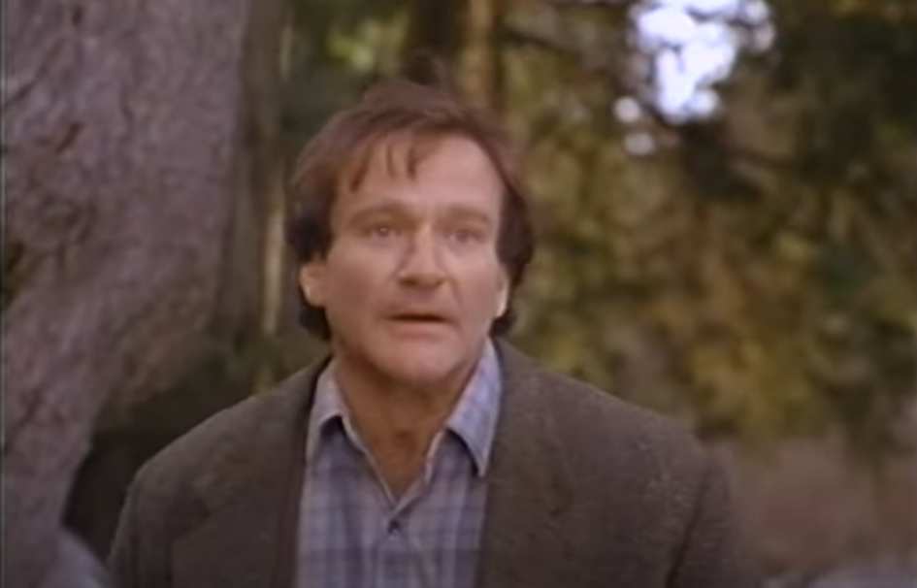
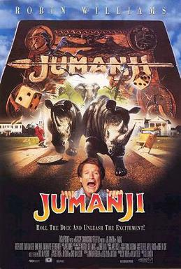
FONTI DI INFORMAZIONE PER RAPPRESENTARE UN OGGETTO
3. Testo: es. la trama di un film, parole o contenuti chiave.
4. Immagini: es. Locandine dei film (Fig. 1)
5. Video: es. Trailer dei film (Fig. 2)
6. Audio: es. Audio dei trailer, colonne sonore.
Fig. 2
Fig. 1

Slide 10
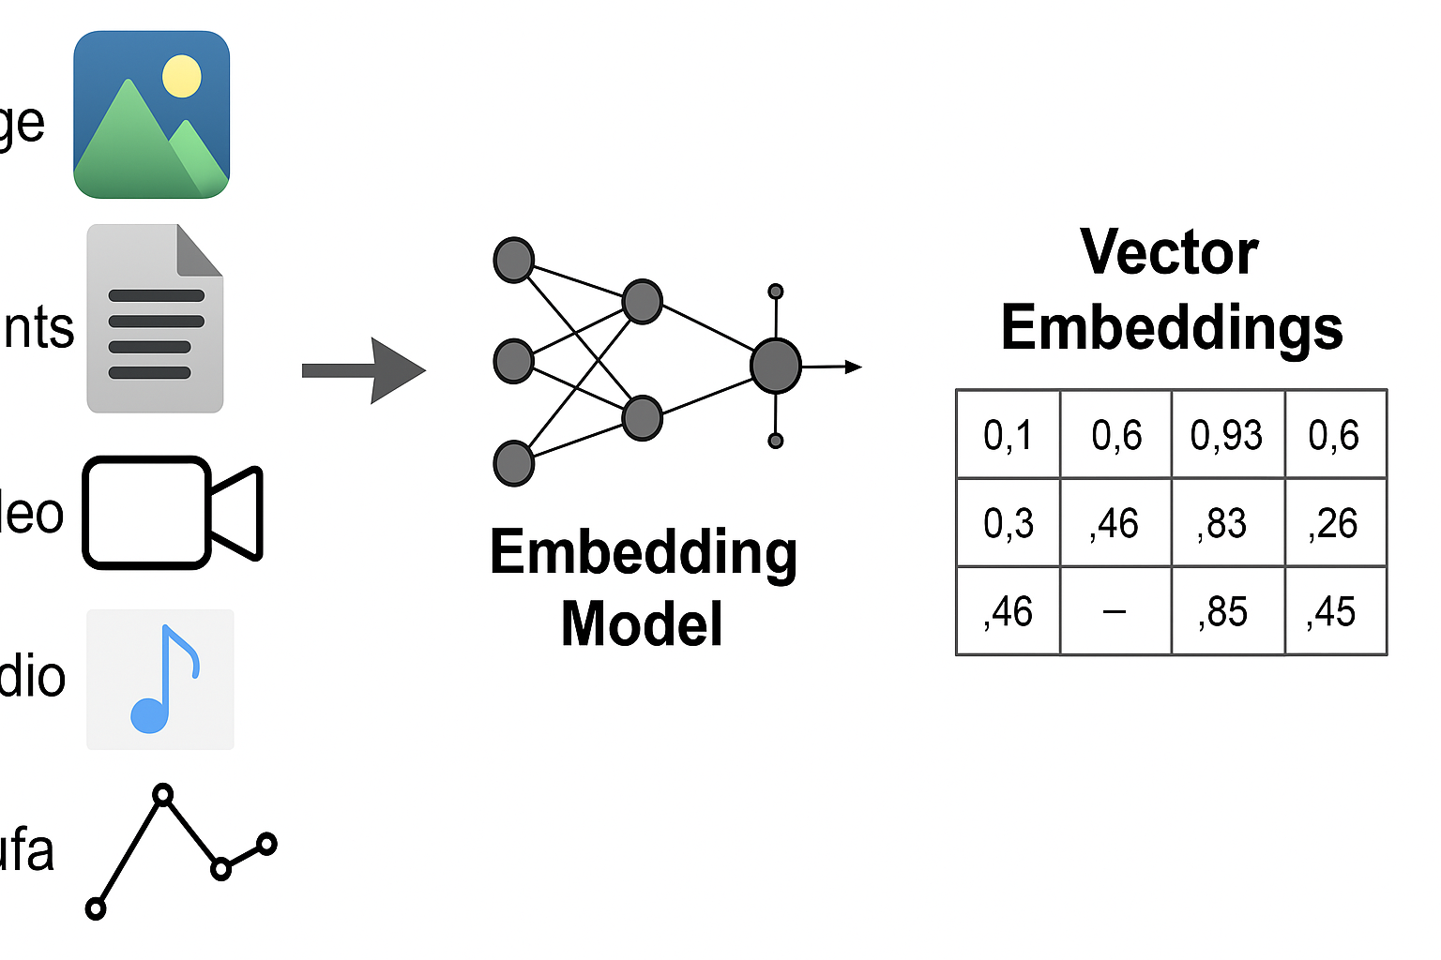
EMBEDDING
Per ognuna di queste informazioni, esistono tecniche di embedding specifiche che permettono di trasformarle in una rappresentazione numerica
Un embedding è una rappresentazione vettoriale di un oggetto che si può ottenere da modelli di encoding a stato d’arte.
Un modo per confrontare gli embedding è utilizzare la similarità del coseno.

Slide 11

Similarità del Coseno
Misura quanto due vettori sono simili in termini di direzione in uno spazio vettoriale.
Varia da -1 a 1, il valore 1 indica la massima similarità.
A, B = vettori da confrontare
A · B = prodotto scalare
‖A‖, ‖B‖ = norme (lunghezze) dei vettori
θ = angolo tra i vettori

Slide 12
OBIETTIVO TESI
QUALE DI QUESTE FONTI DI INFORMAZIONE È LA MIGLIORE PER RAPPRESENTARE UN OGGETTO?

Slide 13


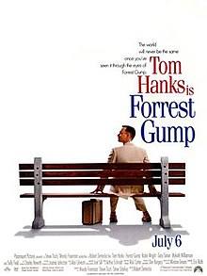
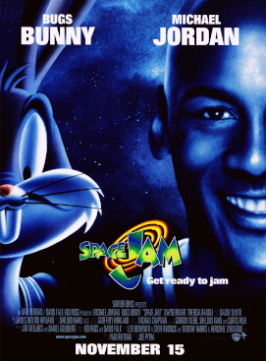

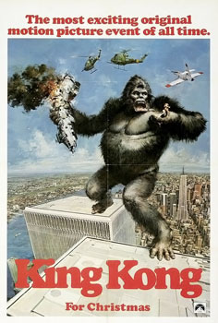
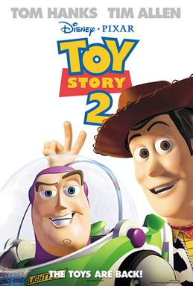
ANALISI QUALITATIVA
Scelta del campione: Selezione di otto film dal dataset «Movielens»
Criteri di scelta: Diversità di genere, tecnica e periodo di produzione
Scopo: Verificare se gli embedding provenienti da sorgenti diverse riflettano le similarità tra i film.

Slide 14
ANALISI QUALITATIVA: METODO
Per ogni tecnica: confronto a due a due tra ciascun film del campione e il resto del dataset.
Utilizzo della similarità del coseno per il confronto
Analisi limitata ai primi dieci risultati raccomandati

Slide 15
ANALISI QUALITATIVA: RISULTATI PRELIMINARI
1. Grafo user-item (IG) e Knowledge Graph (KG) - encoder: CompGCN
Caratteristiche: Suggerimenti molto pertinenti
Esempi:
Pulp Fiction → Reservoir Dogs (stesso regista, stesso genere)
Jumanji → Hook (genere Fantasy, target simile, stesso attore Robin Williams)
2. Audio (VGGish)
Caratteristiche:
Suggerimenti con alta similarità rispetto all’audio e ad effetti sonori che enfatizzano drammaticità, tensione, leggerezza, avventura.
Le Somiglianze risultano troppo generiche con bassa pertinenza rispetto ad altre caratteristiche
Esempi:
Per Jumanji consiglia Heat e GoldenEye (non correlati per genere o tono).

Slide 16
ANALISI QUALITATIVA: RISULTATI PRELIMINARI
3. Video - encoder: R(2+1)D
Caratteristiche:
Originalità nelle raccomandazioni.
Risulta eccellente su trailer con elementi visivi ben definiti.
Meno preciso su film con tematiche complesse dando similarità più generiche.
Esempi:
Space Jam --> Film tutti a tema basket, indirizzati a un pubblico giovanile, con elementi animati
Toy Story --> suggerimenti genere d’animazione

Slide 17
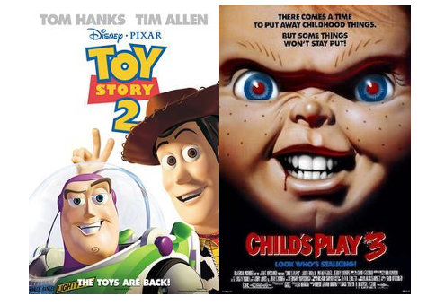
ANALISI QUALITATIVA: RISULTATI PRELIMINARI
4. Testo - encoder: SBERT
Caratteristiche:
Film accomunati per tematiche generiche
(es. amore, avventura, storie personali)
Tendenza ad ignorare il genere e il tono narrativo.
Esempi:
Toy Story 2 → Child’s Play 3 Associazione basata su elementi comuni (giocattoli, oggetti animati), ma tono e pubblico opposti

Slide 18
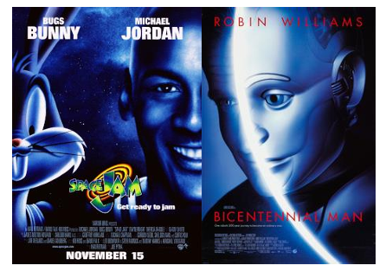
ANALISI QUALITATIVA: RISULTATI PRELIMINARI
5. Immagini – encoder: ViT
Caratteristiche:
Suggerimenti visivamente coerenti (es. colori, stile
locandine anni ‘30, film animati)
Riconoscimento di oggetti specifici
Bassa pertinenza per genere e tematiche
Esempi:
Es. Space Jam → Bicentennial Man (visivamente
simili, contenutisticamente no)

Slide 19

SELEZIONE DEI MODELLI PER LA PIATTAFORMA
Dai risultati dell’analisi qualitativa sono stati selezionati i modelli migliori per la realizzazione della piattaforma:
IG (Collaborative Graph) CompGCN
KG (Knowledge Graph) CompGCN
Text (SBERT)
Video (R(2+1)D)
Image (Vision Transformer)
Audio (VGGish)

Slide 20
Realizzazione Piattaforma
Recommender semplice basato su centroide
Liste generate tramite similarità del coseno
Ogni lista → ottenuta tramite una fonte informativa specifica
Ordine di visualizzazione delle liste casuale
Valutazione di ogni singola lista tramite questionario

Slide 21
FUNZIONAMENTO DELLA PIATTAFORMA
1. Costruzione Profilo Utente: L’utente inserisce i propri film preferiti attraverso una barra di ricerca
2. Generazione delle raccomandazioni: Il sistema genera una lista di raccomandazione per ciascuna tecnica
3. Valutazione delle raccomandazioni: Per ogni lista un utente risponde a un questionario di valutazione

Slide 22
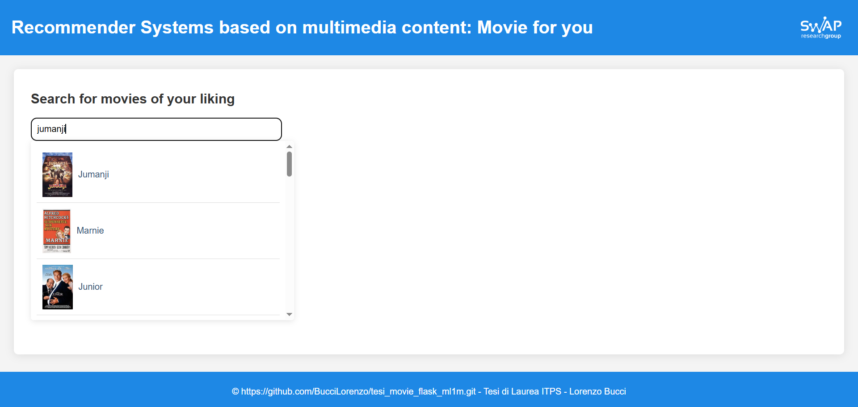
PERSONALIZZAZIONE PROFILO

Slide 23
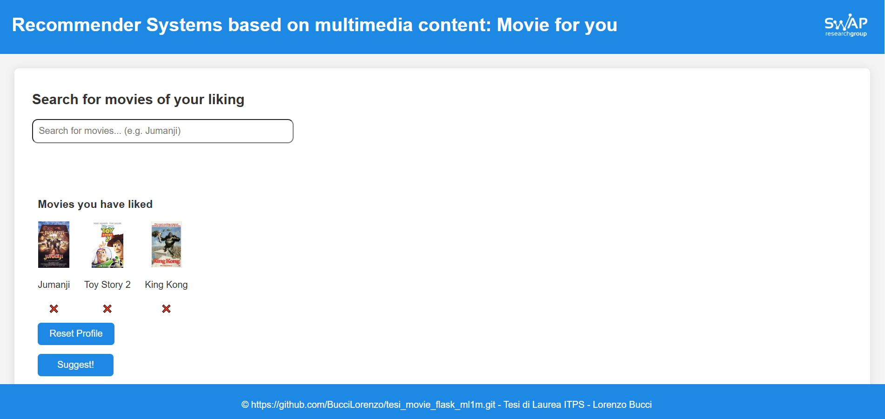
PERSONALIZZAZIONE PROFILO

Slide 24
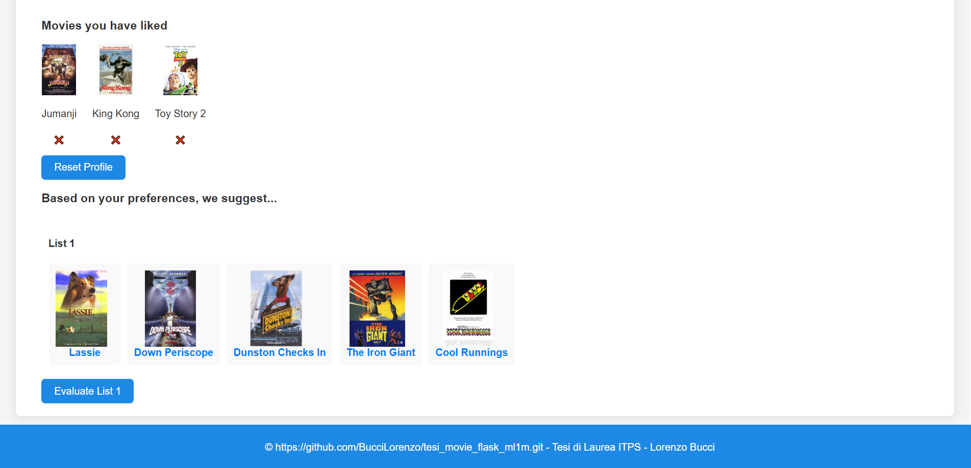
GENERAZIONE LISTE DI RACCOMANDAZIONI

Slide 25

QUESTIONARI DI VALUTAZIONE
Per ogni lista raccomandata, gli utenti hanno compilato un questionario di 14 domande.
Obiettivo: valutare l’efficacia delle raccomandazioni.
Risposte raccolte con scala Likert a 5 valori: 1. Fortemente in disaccordo 2. Disaccordo 3. Neutrale 4. D’accordo 5. Fortemente d’accordo

Slide 26
Sondaggio – Macrocategorie di Valutazione
Qualità delle raccomandazioni (Accuratezza, Originalità, Varietà)
Esperienza utente (Facilità d’uso, Interazione, Familiarità col sistema)
Controllo e trasparenza (Gestione del profilo, Comprensione delle raccomandazioni)
Utilità percepita e fiducia (Utilità dei suggerimenti, fiducia nei suggerimenti, Soddisfazione)
Intenzioni future (Riutilizzo del sistema, Possibilità di acquisto)

Slide 27
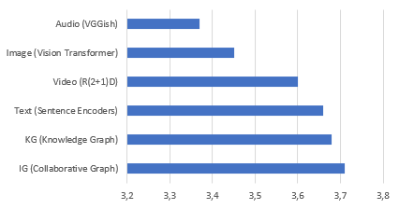
Modelli a confronto
Metrica utilizzata: Media pesata delle risposte su scala Likert (1–5)

Slide 28
CONCLUSIONI
MIGLIORI: IG (media 3,71) e KG (media 3,68)
Modelli basati su grafo (IG,KG), suggerimenti precisi e omogenei.
KG propone film meno variegati (3,17) ricevendo valutazioni più alte per chiarezza dei suggerimenti (media: 3,90 per KG contro 3,79 per IG)
POSITIVI:
TEXT (SENTENCE ENCORDERS) : media (3,66)
buona pertinenza nei suggerimenti
Apprezzamenti per la scoperta di nuovi titoli (media più alta 3,66)
VIDEO (R(2+1)D): media (3,60)
Accuratezza leggermente inferiore ai modelli precedenti
Si contraddistingue per l’originalità delle proposte (3,58)

Slide 29
CONCLUSIONI
MENO EFFICACI:
IMAGE (ViT) : media (3,45)
Buona varietà dei suggerimenti proposti (3,51)
Bassa pertinenza con gli interessi degli utenti (3,17)
Bassa propensione all’acquisto dei prodotti da parte degli utenti (3,11)
Poca chiarezza nei suggerimenti ottenuti (3,27)
AUDIO (VGGish) : media (2,98)
Poca chiarezza nei criteri di selezione (3,40)
Bassa fiducia da parte degli utenti (3,15)
Soddisfazione quasi nulla (3,17)
Bassa propensione all’acquisto dei prodotti da parte degli utenti (2,98)

Slide 30
SVILUPPI FUTURI
Sviluppi Futuri:
Arricchimento dell’interfaccia utente con informazioni sui film: Gli utenti hanno manifestato l’esigenza di poter accedere a un maggior numero di dettagli relativi ai film suggeriti, al fine di facilitare le proprie scelte.
Integrazione delle diverse tecniche di raccomandazione: Anziché utilizzare e valutare separatamente le varie tecniche, potrebbe risultare vantaggioso combinarle, così da compensare i limiti di ciascun approccio e migliorare la qualità complessiva delle raccomandazioni.

Slide 31
GRAZIE PER L’ATTENZIONE

